Slide 1


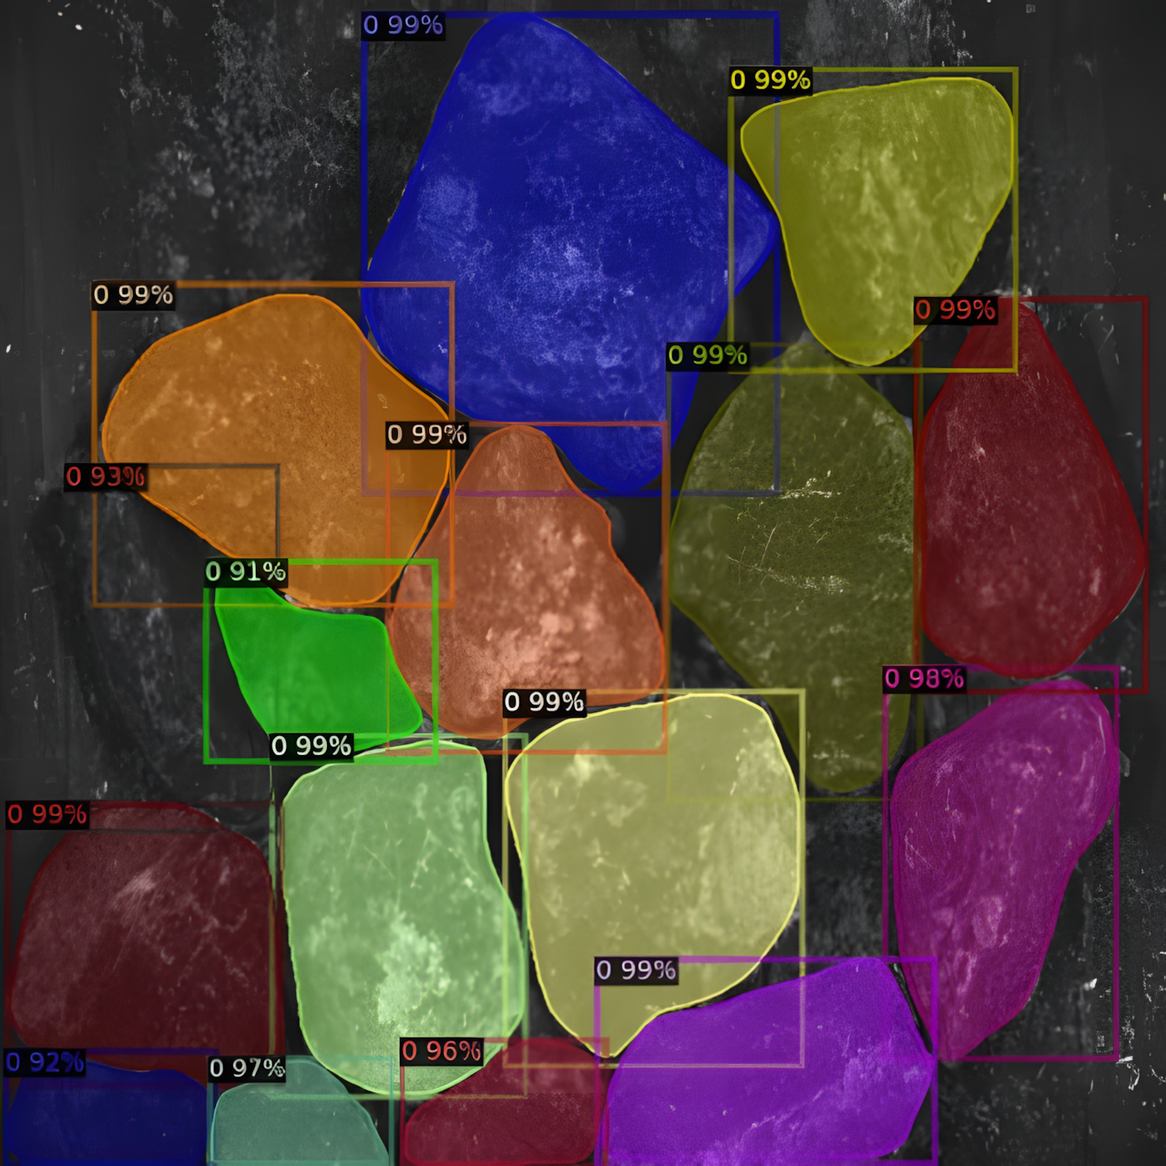

Создание бенчмарка
для задач фрагментации горных пород
Notes:
Наша команда представляет вам проект по Созданию бенчмарка для задач фрагментации горных пород

Slide 2

ЦЕЛЬ И ЗАДАЧИ ПРОЕКТА
Цель проекта: Создание бенчмарка* для задачи фрагментации горных пород. Под задачей фрагментации горных пород подразумевается определение распределения размера фрагментов после проведения взрывных работ.
* Бенчмарк – это набор данных достаточно большого объема, собранный в широком диапазоне условий, и понятный бейзлайн к нему.
Были поставлены следующие задачи:
Сбор изображений фрагментов горных пород в условиях открытого карьера из сети, в том числе датасетов и отдельных изображений
Помощь в разметке данных
Участие в формировании бейзлайна

Slide 3
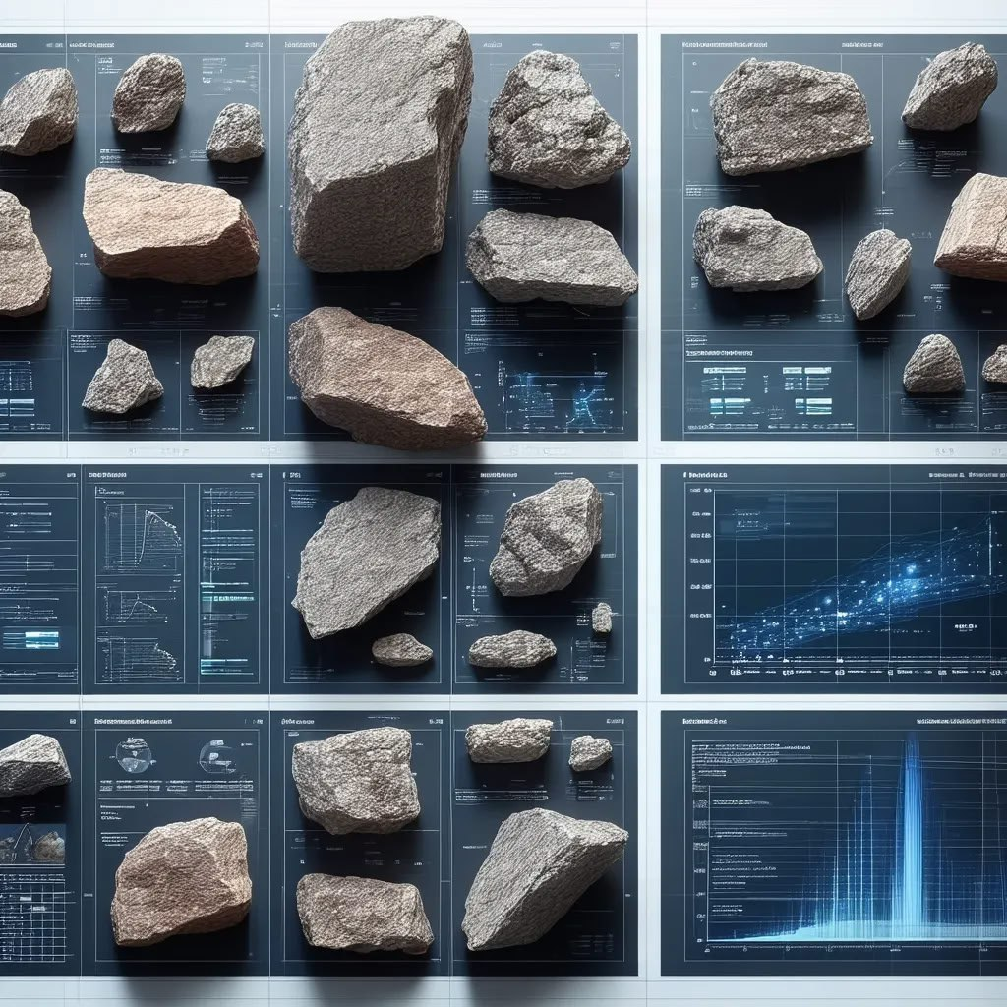
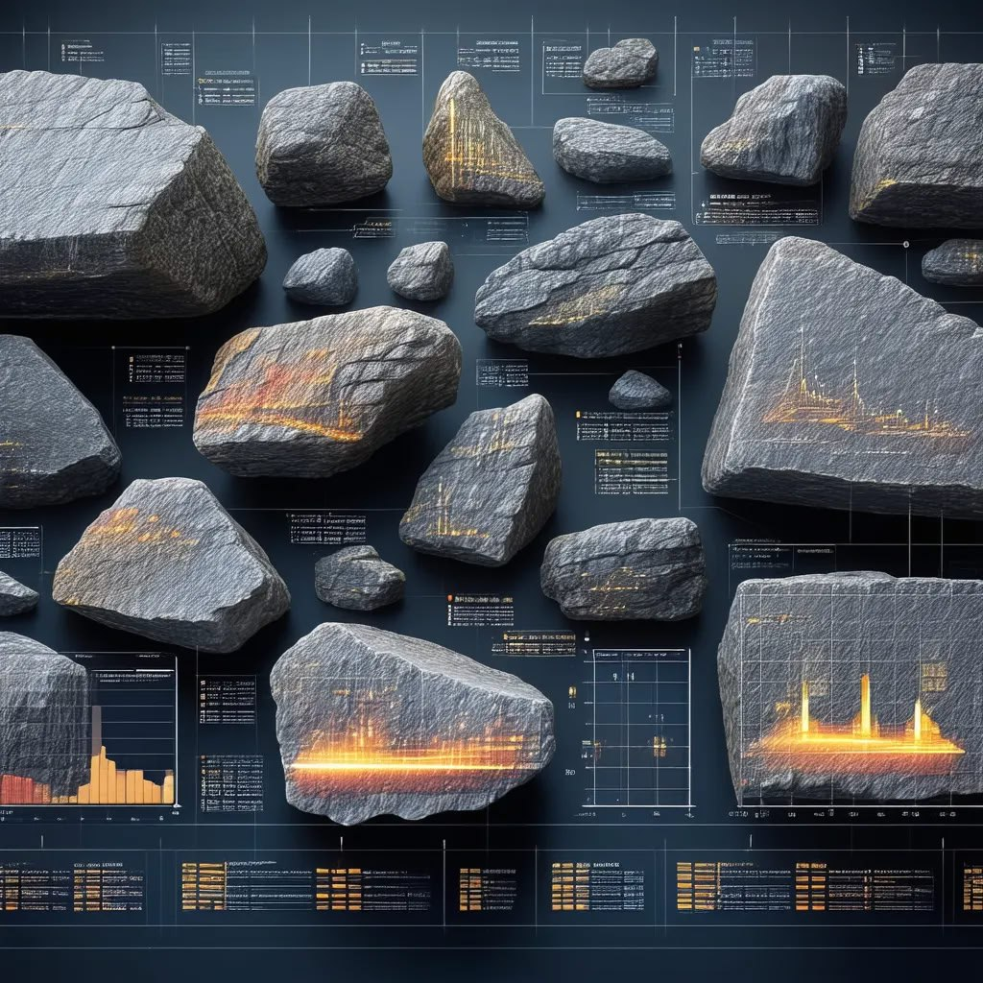
АКТУАЛЬНОСТЬ РАБОТЫ
Notes:
Как известно, у геологов очень часто возникает задача оценки числа фрагментов горной породы и их размеров (задача фрагментации).
Уже несколько лет популярны подходы к решению таких задач на основе систем компьютерного зрения с использованием нейронных сетей семантической или экземплярной сегментации. Очевидно, что для их работы требуется привлечение мощных компьютерных ресурсов.
В связи с этим использование альтернатив – алгоритмов быстрого обнаружения объектов на цифровых изображениях горной породы является очень актуальным.

Slide 4
НАЧАЛЬНЫЕ ПАРАМЕТРЫ ПРОЕКТА
Результат (продукт):
Репозиторий с открытым доступом
Критерии приемки результата / продукта
Собрано и размечено не менее 2000 изображений фрагментов горных пород в условиях открытого карьера.
Описание проекта
Помощь в создании бенчмарка для задачи фрагментации горных пород, то есть в определении распределения размеров фрагментов горных пород в условиях открытого карьера.
Примеры данных были нам предоставлены.
Notes:
Примеры данных, которые были нам предоставлены: https://drive.google.com/drive/folders/15cEpuG7VpFApbPTUMIBP5pwYm4RXpLjE?usp=drive_link

Slide 5
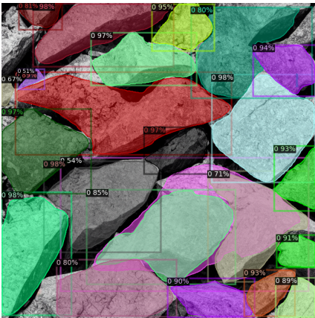
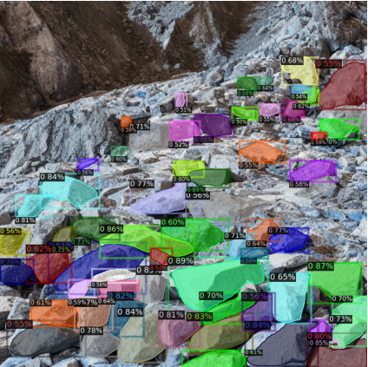
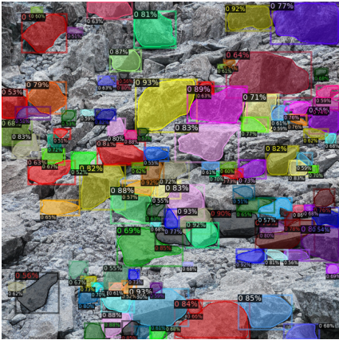
ПЕРВИЧНАЯ РАЗМЕТКА
Notes:
Первичная разметка выглядела так.

Slide 6
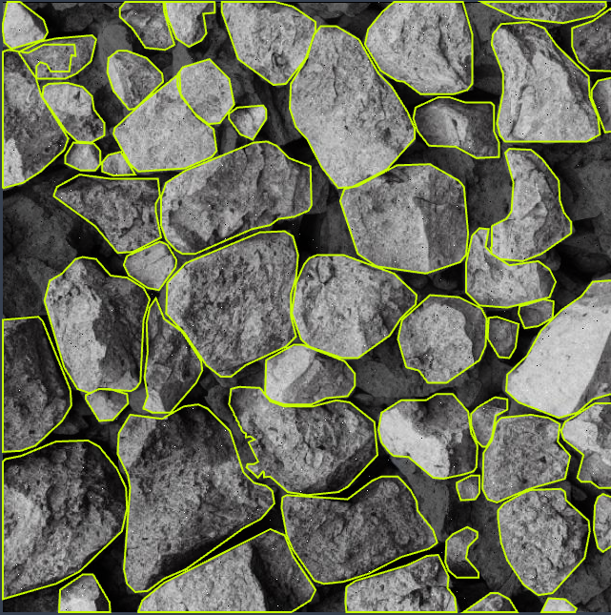
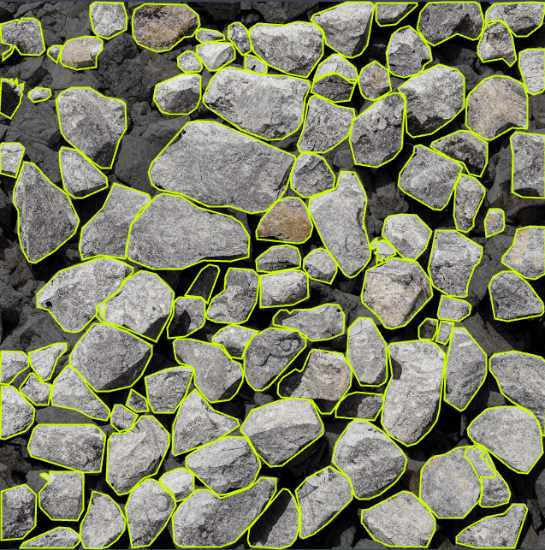
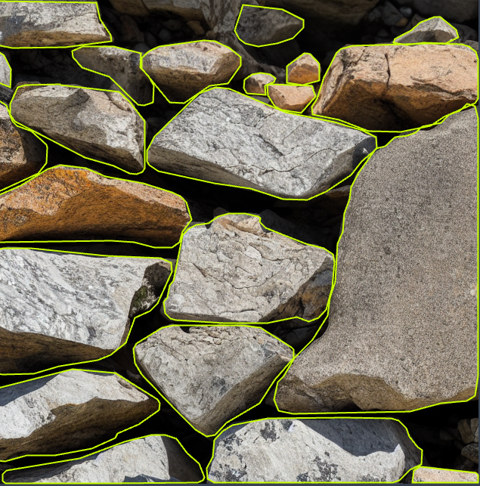
РУЧНАЯ ДОРАЗМЕТКА
Применение подхода human in the loop
для разметки датасета
Notes:
На этом слайде представлена ручная доразметка с применением подхода human in the loop для разметки датасета

Slide 7
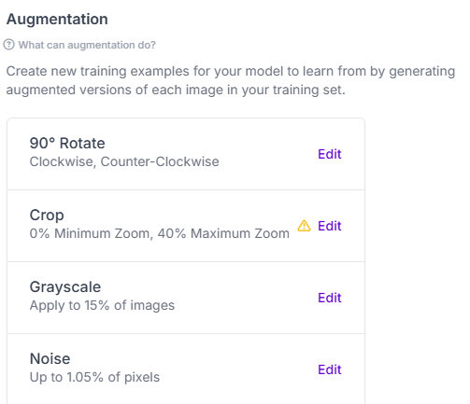
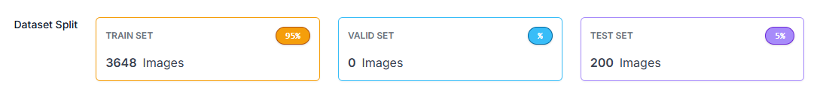
ИДЕЯ ГЕНЕРАЦИИ ДАТАСЕТА
С учётом сложности сбора датасета из открытых источников было предложено создать
датасет с различными условиями съемки и качеством пород
из сгенерированных изображений

Slide 8
ГЕНЕРАЦИЯ ИЗОБРАЖЕНИЙ ИЗ ТЕКСТА
Photograph of a coal pit with numerous rocks located 10-15 meters from the camera, against a clear blue sky
Photograph of a granite quarry with numerous rocks located 10-15 meters from the camera, against a clear blue sky
Photograph of an iron ore quarry with numerous rocks located 10-15 meters from the camera, against a clear blue sky
A quarry landscape image of a coal pit with large scattered stones located 10-15 meters in front of the photographer
A quarry landscape image a granite quarry with large scattered stones located 10-15 meters in front of the photographer
A quarry landscape image of an iron ore quarry with large scattered stones located 10-15 meters in front of the photographer
Close-up shot of a coal quarry focusing on various stones located 10-15 meters from the lens, surrounded by rough terrain
Close-up shot of a granite quarry focusing on various stones located 10-15 meters from the lens, surrounded by rough terrain
Close-up shot of a granite quarry focusing on various stones located 10-15 meters from the lens, surrounded by rough terrain
Close-up shot of an iron ore quarry focusing on various stones located 10-15 meters from the lens, surrounded by rough terrain

Slide 9
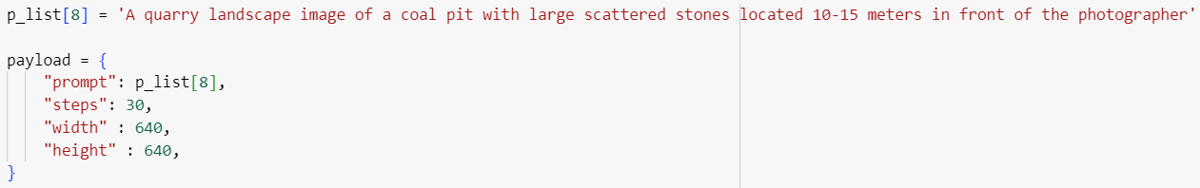
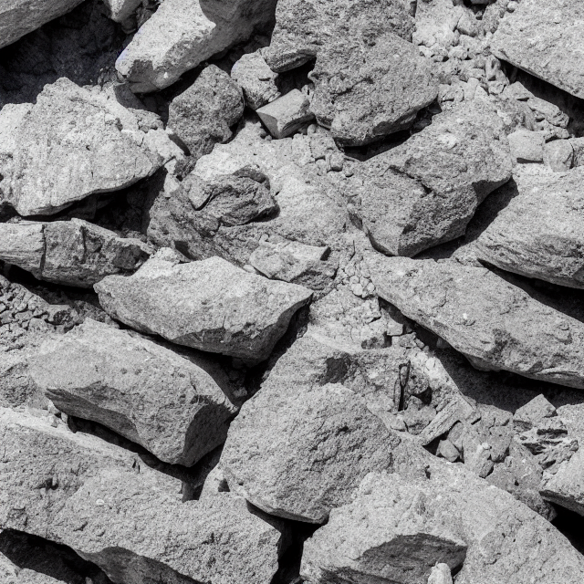
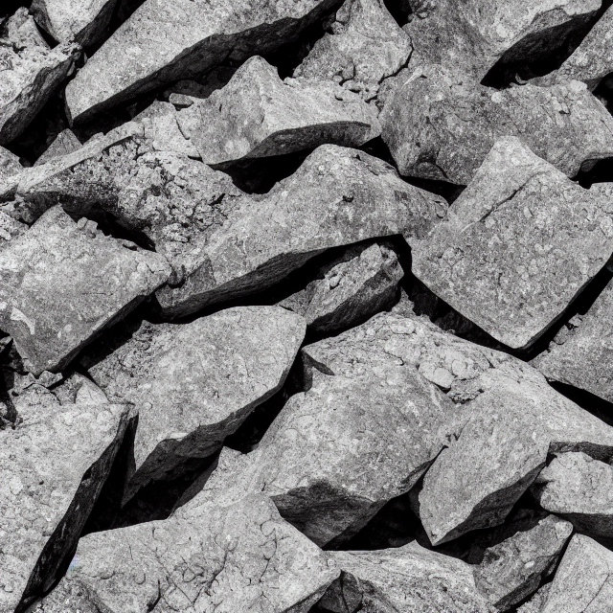
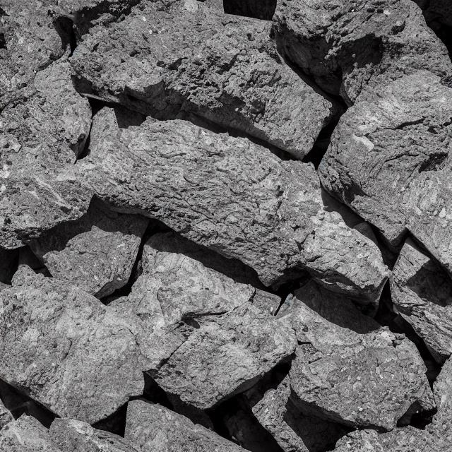
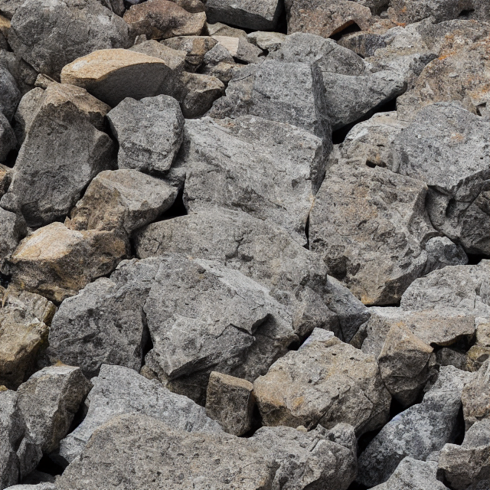
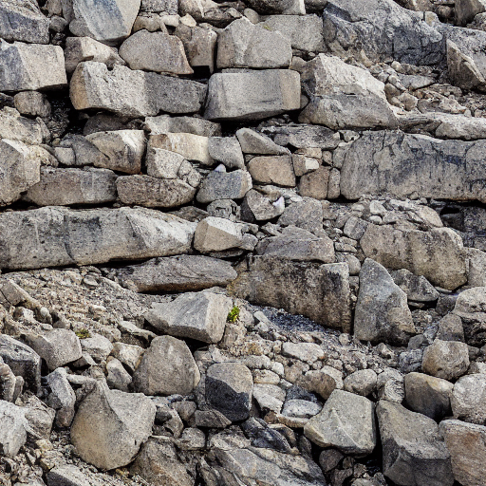
ПРИМЕР ГЕНЕРАЦИИ ИЗОБРАЖЕНИЙ ИЗ ТЕКСТА
Для генерации изображений использовалась модель
Stable Diffusion 3.5 Large

Slide 10
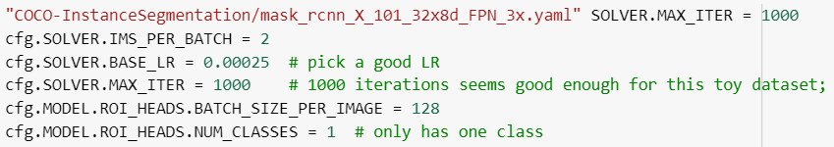
ПОРЯДОК ОБУЧЕНИЯ МОДЕЛИ. ЕЁ ПАРАМЕТРЫ
Для обучения модели сегментации и детекции использовалась современная предобученная модель Mask R-CNN X-101-32x8d FPN 3x из библиотеки Detectron2.
Эта модель основана на архитектуре Mask R-CNN, которая сочетает в себе объектную детекцию и сегментацию, а также использует ResNeXt-101 в качестве backbone с групповой сверткой (32x8d) и Feature Pyramid Network (FPN) для более эффективного обнаружения объектов на разных масштабах.
Параметры обучения:
Notes:
Указанная модель из библиотеки Detectron2 была дообучена в следующем порядке:
Шаг 1. дообучение на полностью сгенерированном датасете
Шаг 2. дообучение модели из шага 1 на реальных размеченных фотографиях
Шаг 3. дообучение на реальных размеченных фотографиях - улучшение качества модели на реальном датасете
Проведено 12 вариантов дообучения модели:
1 вариант: на полностью сгенерированном датасете
2 – 6 варианты: Kfold
7 вариант: дообучение на реальных данных
8-12 варианты: дообучение каждого K-Flod на реальных данных
При этом каждая обученная модель тестировалась на тестовой подвыборке из реальных данных (на одной и той же подвыборке)

Slide 11


ДАТАСЕТ ИЗ СГЕНЕРИРОВАННЫХ ИЗОБРАЖЕНИЙ
Ссылка на репозиторий со Stable Diffusion, который мы использовали для генерации изображений
(доступен по QR-коду слева):
Kfold_N - Kfold для train set
Stone_ru (Rocks urfu) - Train set: 117 Test set : 40
Kfold_N_ru - Каждый fold из сгенерированного датасета дообучался на Train из Stone_ru https://github.com/AUTOMATIC1111/stable-diffusion-webui
Датасет из сгенерированных изображений
(доступен по QR-коду справа):
Сгенерировано: 1416 изображений
Аугментации: 90% rotate, Crop 0-40%,
Grayscale 15%, Noise 1.05% of pixels
Train set: 3648 Test set: 200
https://universe.roboflow.com/urfu-uavlq/stone_gen_new_segmentation/dataset/3
Notes:
Описание используемых датасетов:
1. Full: - Описание: Полный датасет со сгенерированными изображениями.
- Сгенерированные изображения: 1416. - Аугментация: 90% поворота, 0-40% обрезки, преобразование в оттенки серого.
- Разделение: Тренировочный набор: 3648 изображений, тестовый набор: 200 изображений.
2. Kfold_N: - Описание: K-fold для тренировочного набора.
- Разделение: Тренировочный набор и тестовый набор зависят от конкретного фолда.
3. Stone_ru (Rocks urfu): - Описание: Датасет с изображениями камней.
- Разделение: Тренировочный набор: 117 изображений, тестовый набор: 40 изображений.
4. Kfold_N_ru: - Описание: Каждый fold из датасета с сгенерированными изображениями дополнен данными из Stone_ru.
- Разделение: Тренировочный набор и тестовый набор зависят от конкретного фолда и дополнены данными из Stone_ru.

Slide 12
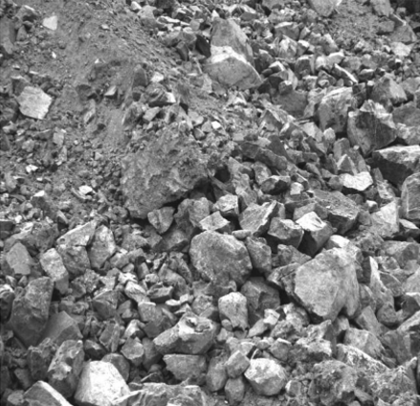
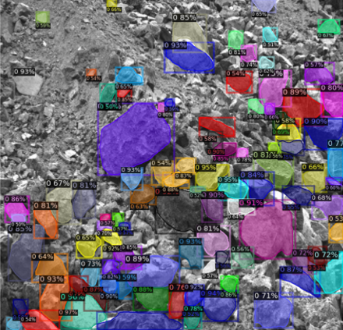
ТЕСТЫ. ПРИМЕР РАБОТЫ ДЕТЕКЦИИ
Количество определённых моделями экземпляров (Instances)
 | Модель 1 | Модель 2 | Модель 3
Instances | 141 | 181 | 170

Slide 13
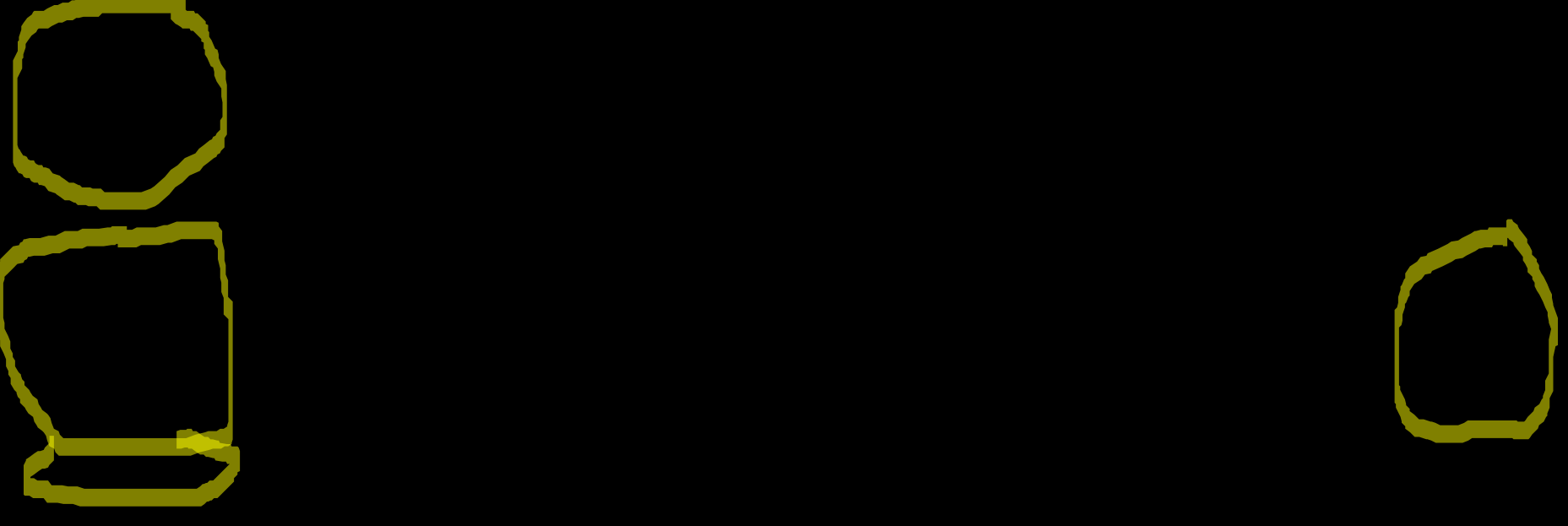
ИТОГОВЫЕ РЕЗУЛЬТАТЫ
Измерения точности проводились на ТЕСТОВОЙ ЧАСТИ, полученной от РЕАЛЬНОГО ДАТАСЕТА (Stone_ru)
Dataset | bbox |  | segm |  | max_gets
 | Average Precision (IoU=0.50:0.95) | Average Recall (IoU=0.50:0.95) | Average Precision (IoU=0.50:0.95) | Average Recall (IoU=0.50:0.95)
KFold_0 | 0.599 | 0.691 | 0.642 | 0.706 | 72
KFold_1 | 0.625 | 0.710 | 0.664 | 0.728 | 86
KFold_2 | 0.598 | 0.692 | 0.631 | 0.700 | 92
KFold_3 | 0.592 | 0.684 | 0.649 | 0.712 | 94
KFold_4 | 0.574 | 0.670 | 0.638 | 0.703 | 91
Full | 0.572 | 0.672 | 0.603 | 0.668 | 98
KFold_0_ru | 0.557 | 0.643 | 0.585 | 0.644 | 128
KFold_1_ru | 0.556 | 0.635 | 0.572 | 0.629 | 126
KFold_2_ru | 0.540 | 0.633 | 0.559 | 0.630 | 116
KFold_3_ru | 0.599 | 0.681 | 0.614 | 0.675 | 130
KFold_4_ru | 0.566 | 0.658 | 0.596 | 0.659 | 125
Stone_ru | 0.503 | 0.601 | 0.520 | 0.594 | 106
Notes:
В представленной таблице показаны результаты оценки моделей на различных датасетах с использованием двух архитектур:
bbox (bounding box) и segm (segmentation). Оценка проводилась с использованием метрик Average Precision (AP) и Average Recall (AR) при пороге IoU (Intersection over Union) от 0.50 до 0.95. В последней колонке указано максимальное количество объектов (`max_gets`), которые модель смогла обнаружить на изображении.
1 результат получен при обучении модели на сгенерированных данных: в рамках датасета kfold_N метрики AP и AR показывают стабильные и относительно высокие значения. Это демонстрирует, что модели хорошо обучились извлекать и фиксировать информацию из сгенерированных изображений.
2 результат получен при дообучении модели на реальных данных (датасет kfold_N_ru): после дообучения модели демонстрируют снижение точности (AP) и полноты (AR), что может свидетельствовать о недостаточном соответствии между сгенерированными и реальными данными. При этом увеличение `max_gets` (количества фиксируемых объектов) говорит о том, что модели адаптируются к более сложным данным, хотя и с потерей общей точности.
3 результат получен при обучении на реальных данных (датасет Stone_ru): модели, обученные только на реальных данных, демонстрируют более низкие показатели точности и полноты по сравнению с моделями на сгенерированных данных (AP = 0.503 и 0.520) и (AR = 0.601 и 0.594). Это снижение метрик объясняется ограниченным количеством данных в датасете Stone_ru с реальными данными, что делает модели менее устойчивыми. Датасет Stone_ru содержит всего 117 экземпляров в train-части и 40 экземпляров в тестовой части.

Slide 14
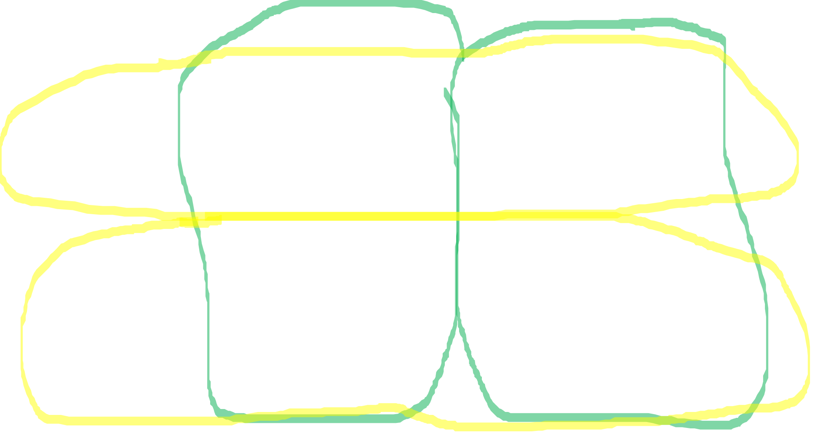
СРАВНЕНИЕ KFOLD И KFOLD_RU. АНАЛИЗ РЕЗУЛЬТАТОВ
Набор данных | bbox Average Precision |  | segm Average Precision
Kfold | mean | std | mean | std
 | 0,597600 | 0,016378 | 0,644800 | 0,011232
 | bbox Average Recall |  | segm Average Recall
 | mean | std | mean | std
 | 0,689400 | 0,012955 | 0,709800 | 0,009927
Kfold_ru | bbox Average Precision |  | segm Average Precision
 | mean | std | mean | std
 | 0,56359 | 0,01958 | 0,58520 | 0,01900
 | bbox Average Recall |  | segm Average Recall
 | mean | std | mean | std
 | 0,65000 | 0,01782 | 0,64740 | 0,01760
Notes:
Использование k-fold cross-validation позволяет оценить производительность модели на различных подмножествах данных и выявить тенденции в обучении.
При сравнении двух использованных архитектур видно, что метрики Average Precision и Average Recall для архитектуры сегментации (в таблице обозначена как `segm`) в целом выше, чем для архитектуры детекции объектов (в таблице обозначена `bounding box`), что может указывать на лучшую производительность модели сегментации по сравнению с моделью детекции объектов.
Теперь сравним метрики на наборах данных Kfold и Kfold_ru. Напомню, что Kfold – это датасет из сгенерированных изображений, а в датасете Kfold_ru каждый fold из сгенерированного датасета дообучался на train из датасета Stone_ru с реальными данными.
Как видно из представленной на слайде таблицы, добавление данных из Stone_ru к фолдам датасета Kfold приводит к некоторому снижению метрик Average Precision и Average Recall по сравнению с фолдами без добавления. Это может свидетельствовать о том, что добавление данных из Stone_ru вносит дополнительный шум или сложность в обучение модели.
Следовательно, необходима дополнительная настройка или аугментация данных.

Slide 15

ССЫЛКИ НА РЕЗУЛЬТАТЫ. ВЫВОДЫ
Репозиторий с открытым доступом
(доступен по QR-коду слева):
https://github.com/AAEfimov/Rock_fragmentation_benchmark
Датасет из сгенерированных изображений
(доступен по QR-коду справа):
https://universe.roboflow.com/urfu-uavlq/stone_gen_new_segmentation/dataset/3
Notes:
Выводы по результатам:
Модели, обученные на сгенерированных данных, демонстрируют высокую точность и стабильность, особенно при решении задач сегментации. Это подтверждает их способность качественно работать с синтетическими изображениями.
Однако, их производительность ухудшается при дообучении на реальных данных, что может быть связано с несоответствием распределений или структурных особенностей синтетических и реальных данных.
Модели, обученные исключительно на реальных данных, показывают ограниченные результаты из-за небольшого объёма данных.

Slide 16
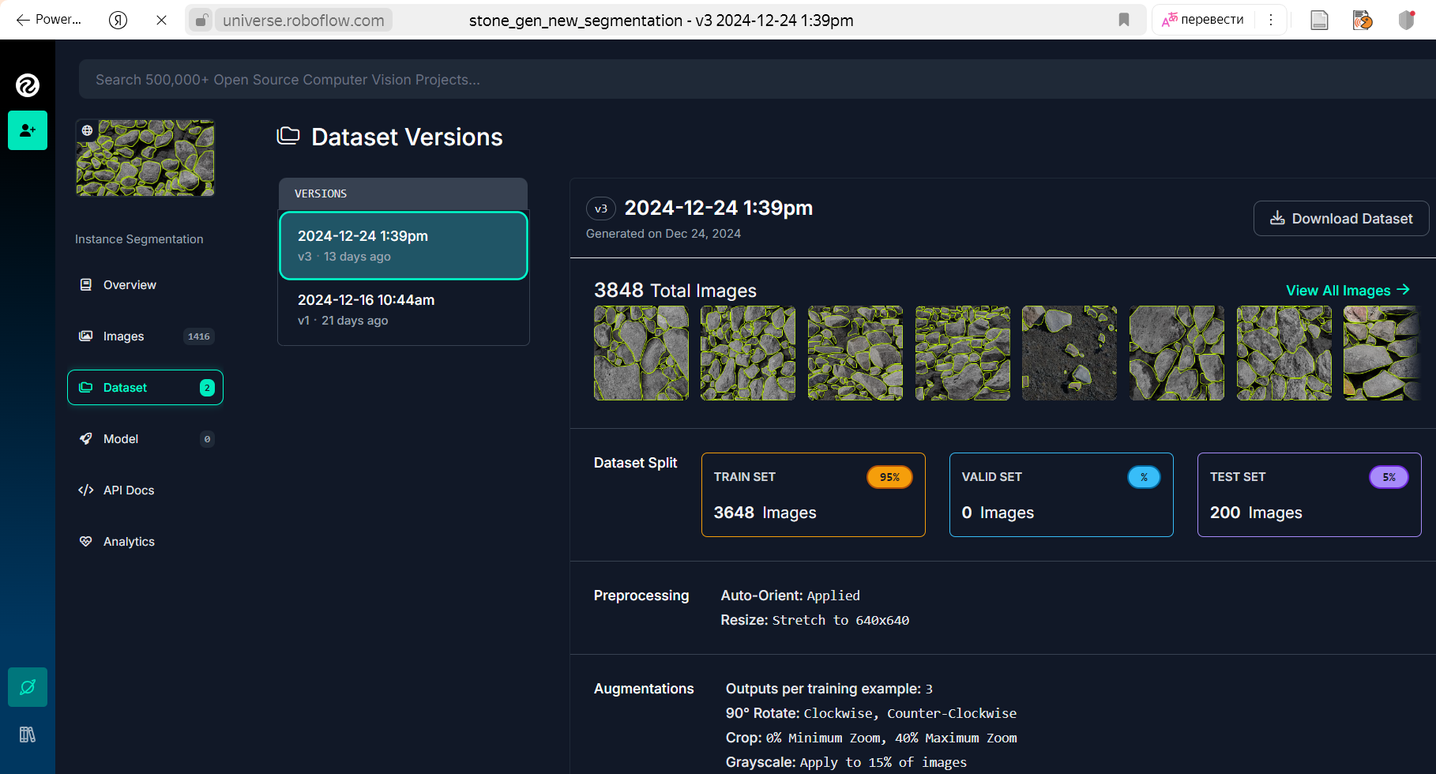
ПЛАНЫ ПО ДАЛЬНЕЙШЕМУ РАЗВИТИЮ ПРОЕКТА
Дальнейшие перспективы:
Notes:
Дальнейшие перспективы данного проекта мы видим такими:
1. Необходимо увеличить объём реальных данных для улучшения обучения.
2. Можно применить дополнительные методы доменной адаптации (например, transfer learning или fine-tuning) для более успешной интеграции синтетических и реальных данных.
3. Желательно исследовать более сложные аугментации и синтетические данные, чтобы улучшить генерацию данных, приближая их к реальным.

Slide 17
СПАСИБО ЗА ВНИМАНИЕ!
Создание бенчмарка
для задач фрагментации горных пород

